Slide 1
CHÀO MỪNG CÁC EM ĐẾN VỚI TIẾT HỌC NGÀY HÔM NAY!

Slide 2
KHỞI ĐỘNG
!!!!!!!!!!!!!

Slide 3
Câu 1: Đâu là câu lệnh đúng để mở cửa sổ soạn thảo thủ tục?
A. edit “tam giác
B. edit “tamgiac
C. edit “tam giac
D. edit “<tamgiac>

Slide 4
Câu 2: Một thủ tục trong Logo gồm mấy phần? Kể tên?
=> Một thủ tục gồm ba phần:
- Đầu thủ tục: to <Tên thủ tục>
- Thân thủ tục: <các câu lệnh>
- Kết thúc thủ tục: end

Slide 5
Câu 3: Viết thủ tục để vẽ hình tam giác? (Cạnh 50 bước)
=> Thủ tục để vẽ hình tam giác :
to Tamgiac
Repeat 3[FD 50 RT 120]
end

Slide 6
Câu 4: Các bước viết thủ tục trên máy tính
Bước 1: Mở cửa sổ soạn thảo
Bước 2: Gõ chèn vào các lệnh
Bước 3: Chọn File -> Save and Exit
Bước 4: Gõ <tên thủ tujc> rồi nhấn Enter

Slide 7
BÀI 4: THỦ TỤC TRONG LOGO (Tiếp theo)
Thứ ba, ngày 1 tháng 3 năm 2024

Slide 8
A. HOẠT ĐỘNG CƠ BẢN
Thực hiện một thủ tục
-Khởi động Logo
-Thực hiện thủ tục Tamgiac
-Gõ Tamgiac vào ngăn gõ lệnh rồi nhấn phím Enter
-Quan sát kết quả.

Slide 9
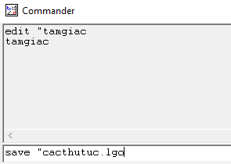
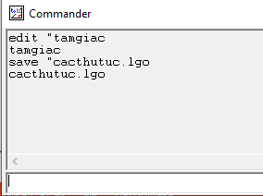
2. Lưu lại các thủ tục trong Logo
B1: Nháy chuột trong ngăn gõ lệnh
B2: Chọn một tên thích hợp, gợi nhớ tới công việc hiện tại. Ví dụ Cacthutuc.lgo
B3: Gõ lệnh SAVE “Cacthutuc.lgo và nhấn phím Enter

Slide 10
2. Lưu lại các thủ tục trong Logo
Để lưu lại các thủ tục vào một tệp em gõ lệnh:
Save “<tên tệp> rồi nhấn phím Enter
Ví dụ: Save “cacthutuc.lgo

Slide 11
Chú ý:
<Tên tệp>: Do em tự đặt, viết liền, không dấu, có ít nhất 1 chữ cái.
Đặt tên tệp sao cho gợi mở, dễ nhớ. Ví dụ: cacthutuc

Slide 12
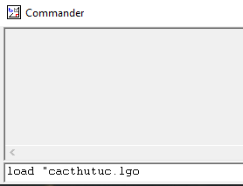
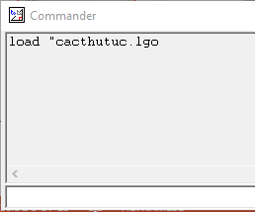
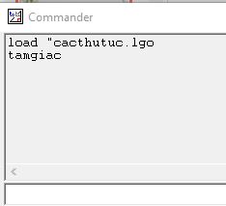
3. Nạp tệp chứa các thủ tục để làm việc
Để nạp tệp chứa các thủ tục em gõ lệnh:
B1: Load “cacthutuc.lgo
B2: Gõ phím Enter

Slide 13
3. Nạp tệp chứa các thủ tục để làm việc
Để nạp tệp chứa các thủ tục em gõ lệnh: Load “<Tên tệp> rồi nhấn phím Enter
Ví dụ: Load “Cacthutuc.lgo

Slide 14
4. Lưu thêm thủ tục mới vào tệp
Thực hiện thủ tục vẽ Hinhvuong theo các bước:
- Mở cửa sổ soạn thảo.
Viết thủ tục.
to Hinhvuong
repeat 4[fd 200 rt 90]
end
Lưu lại và đóng cửa sổ soạn thảo.
Gõ lệnh Hinhvuong trong ngăn lệnh để thực hiện thủ tục Hinhvuong.
Lưu thủ tục Hinhvuong và tệp Cacthutuc.lgo:
gõ Save “Cacthutuc.lgo rồi nhấn phím Enter

Slide 15
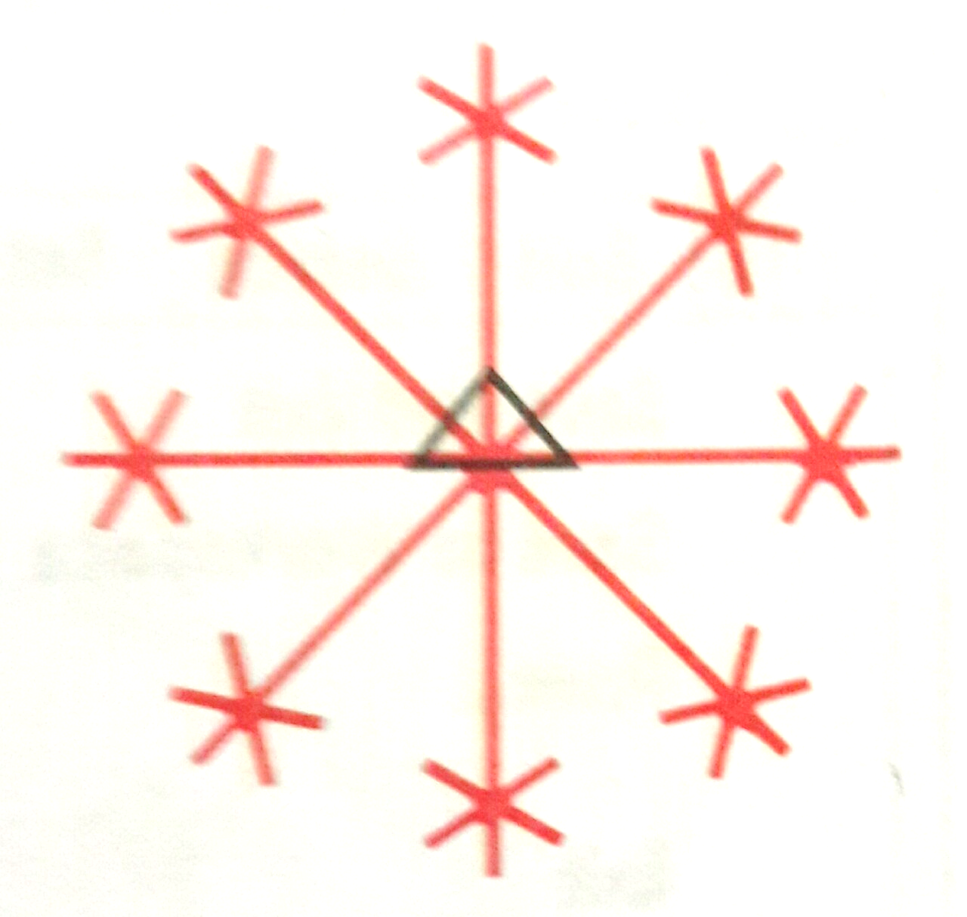
B. HOẠT ĐỘNG THỰC HÀNH
Bài 1: Thực hiện
a. HS viết thủ tục bongtuyet8 để vẽ hình bông tuyết 8 cánh.
To bongtuyet8
REPEAT 8[FD 50 REPEAT 6[FD 10 BK 10 RT 60] BK 50 RT 45]
End
b. Lưu thủ tục bongtuyet8 vào tệp cacthutuc.lgo. Nạp tệp cacthutuc.lgo
Lưu: Save “cacthutuc.lgo
Nạp: Load “cacthutuc.lgo

Slide 16
c. Khởi động Logo
d. Nạp tệp cacthutuc.lgo để sử dụng các thủ tục đã lưu.
e. Thực hiện các thủ tục: Tamgiac, Hinhvuong, Bongtuyet8

Slide 17
Bài 2. Trả lời các câu hỏi - Để lưu thủ tục vào tệp cacthutuc.lgo, em gõ thêm lệnh gì? - Để nạp tệp cacthutuc.lgo, em gõ thêm lệnh gì?
- Để lưu thủ tục vào tệp cacthutuc.lgo, em gõ thêm lệnh lệnh: save “cacthutuc.lgo
Để nạp tệp cacthutuc.lgo, em gõ thêm lệnh:
load “cacthutuc.lgo

Slide 18
C. HOẠT ĐỘNG ỨNG DỤNG,
MỞ RỘNG
1. Xem, sửa và lưu lại những sửa chữa trong một thủ tục bằng lệnh Edit.
2. Xem, sửa và lưu lại những sửa chữa trong một thủ tục bằng lệnh Edall.

Slide 19
Câu 1: Để lưu thủ tục vào tệp Cacthutuc.lgo, em phải gõ lệnh gì?
a. Edit “Cacthutuc.lgo
b. Save “Cacthutuc.lgo
c. Load “Cacthutuc.lgo

Slide 20
Câu 2: Để nạp tệp Cacthutuc.lgo, em phải gõ lênh gì?
a. Edit “Cacthutuc.lgo
b. Save “Cacthutuc.lgo
c. Load “Cacthutuc.lgo

Slide 21
Câu 3: Tên tệp nào sau đây là đúng?
a. Baihoc1.lgo
b. Bài học 1
c. Bai hoc1.lgo

